Slide 1

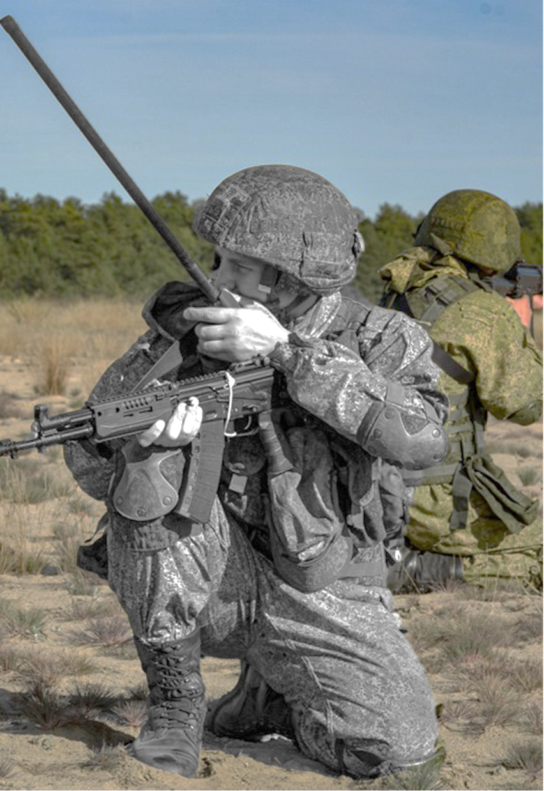




МИНИСТЕРСТВО ОБОРОНЫ
РОССИЙСКОЙ ФЕДЕРАЦИИ
СОЗДАНИЕ
РЕГИОНАЛЬНЫХ ПОДРАЗДЕЛЕНИЙ «Барс»
на территории Смоленской области
2024

Slide 2





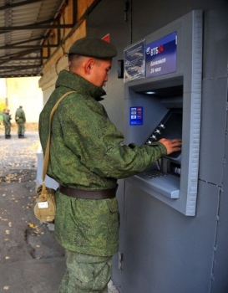

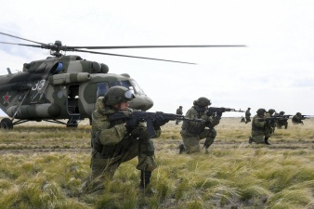
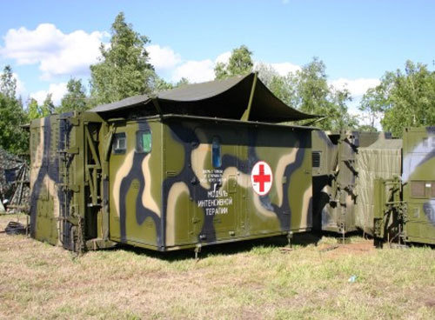
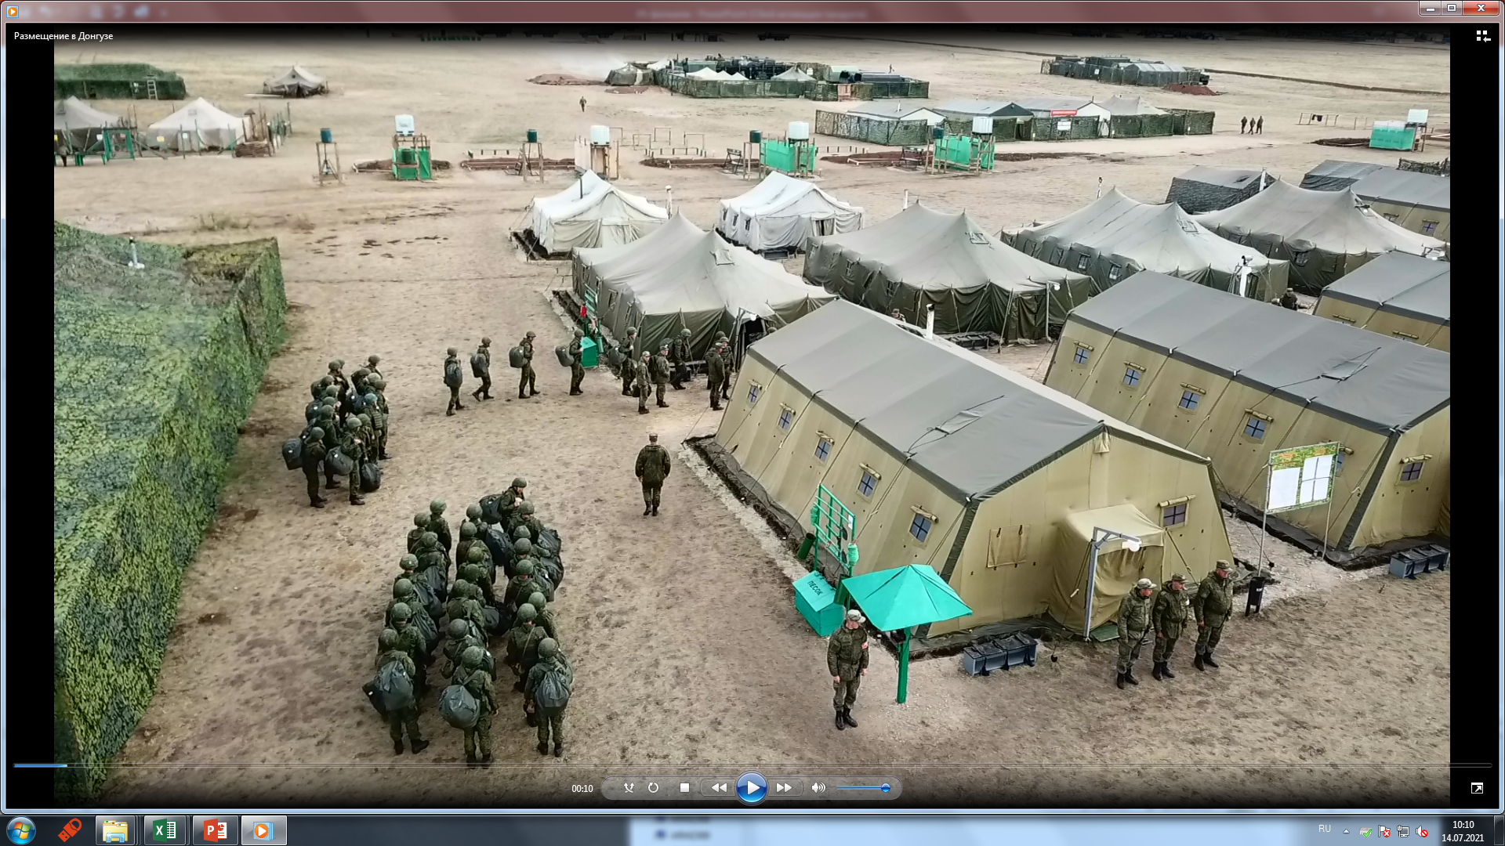
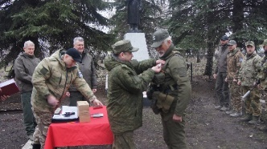
1
Мобилизационный людской резерв Вооруженных Сил Российской Федерации
СОЗДАНА НОРМАТИВНАЯ ПРАВОВАЯ БАЗА
РАЗРАБОТАНА СИСТЕМА ПОДГОТОВКИ
УСТАНОВЛЕНО ФИНАНСОВОЕ ОБЕСПЕЧЕНИЯ
ОСУЩЕСТВЛЯЕТСЯ МЕДИЦИНСКОЕ И ВЕЩЕВОЕ ОБЕСПЕЧЕНИЕ
АПРОБИРОВАНО ПРИМЕНЕНИЕ В ХОДЕ СТРАТЕГИЧЕСКИХ УЧЕНИЙ
РЕЗЕРВИСТЫ АКТИВНО ПРИНИМАЮТ УЧАСТИЕ В СВО

Slide 3
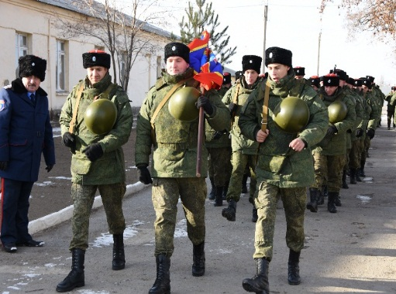
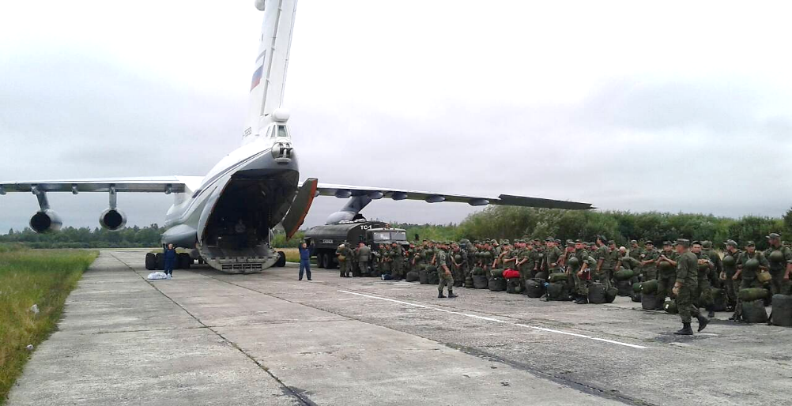
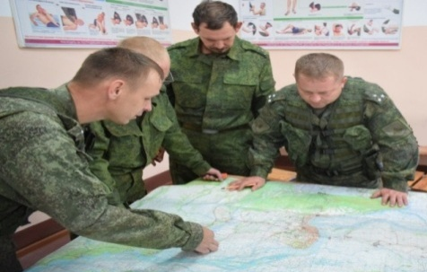
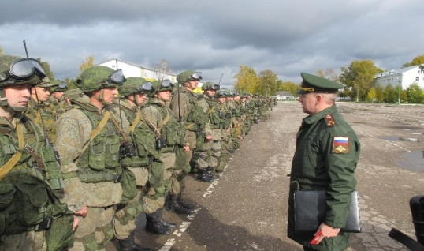
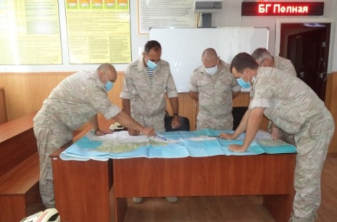
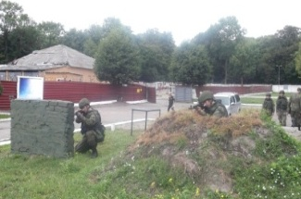
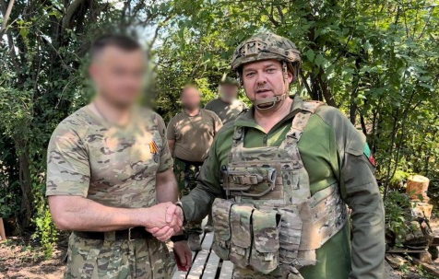
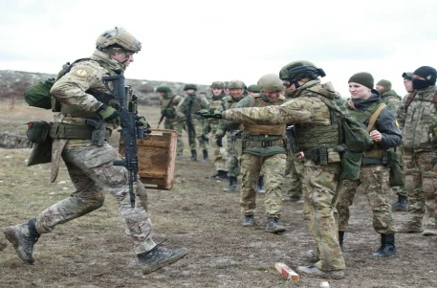
2
Апробация комплектования формирований резервистами
Стратегическое командно-штабное
учение «КАВКАЗ-2016»
Эксперимент по формированию подразделений. Усиление группировки войск в Севастополе
Комплексная мобилизационная
тренировка «ЗАПАД-2017»
Усиление группировки войск
в Калининградской области
Маневры войск (сил)
«ВОСТОК-2018»
Применение резервистов на основные командных должностях формируемых соединений
Стратегическое командно-штабное
учение «ЦЕНТР-2019»
Упреждающее развертывание
территориальных войск
Стратегическое командно-штабное
учение «КАВКАЗ-2020»
Усиление группировки войск
на Крымском полуострове
Комплексная мобилизационная
тренировка «ЗАПАД-2021»
Охрана важных объектов на изолированном Калининградском направлении
ПРИНИМАЮТ УЧАСТИЕ В СПЕЦИАЛЬНОЙ ВОЕННОЙ ОПЕРАЦИИ
Запорожская область
Херсонская область
Отряд «Барс-32» им. П.А.Судоплатова
Отряд «Барс-33» им. В.Ф.Маргелова

Slide 4
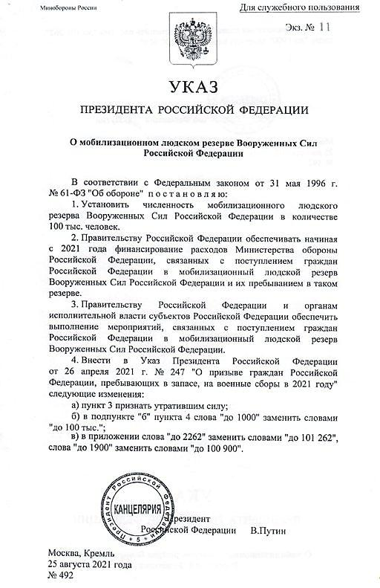

Нормативные правовые основы содержания резерва
3
УСТАНОВИТЬ ЧИСЛЕННОСТЬ МОБИЛИЗАЦИОННОГО ЛЮДСКОГО РЕЗЕРВА ВООРУЖЕННЫХ СИЛ РОССИЙСКОЙ ФЕДЕРАЦИИ В КОЛИЧЕСТВЕ 100 ТЫС. ЧЕЛОВЕК
Указы Президента Российской Федерации и федеральные законы Российской Федерации
УКАЗ
ПРЕЗИДЕНТА
РОССИЙСКОЙ ФЕДЕРАЦИИ
от 17.07.2015 г. № 370
«О создании мобилизационного людского резерва Вооруженных Сил Российской Федерации»
УКАЗ
ПРЕЗИДЕНТА
РОССИЙСКОЙ ФЕДЕРАЦИИ
от 25.08.2021 г. № 492
«О мобилизационном людском резерве Вооруженных Сил
Российской Федерации»
ФЕДЕРАЛЬНЫЙ ЗАКОН
от 30 декабря 2012 г.
№ 288
«О внесении изменений
в отдельные законодательные акты Российской Федерации
по вопросам создания мобилизационного
людского резерва»
ФЕДЕРАЛЬНЫЙ ЗАКОН
от 24 июля 2023 г.
№ 326
«О внесении изменений
в отдельные законодательные акты Российской Федерации»
Постановления Правительства Российской Федерации
Подходы к отбору граждан в резерв
В приоритетном порядке в резерв отбирать сотрудников ЧОП, казаков, граждан в год увольнения их с военной службы и граждан, имеющих боевой опыт
ПОСТАНОВЛЕНИЕ
Правительства
Российской Федерации
от 28.10.2013 г. № 964
«О внесении изменений в Положение о проведении военных сборов»
ПОСТАНОВЛЕНИЕ
Правительства
Российской Федерации
от 15.08.2015 г. № 850
«Об утверждении Правил исчисления размера подлежащих возмещению средств федерального бюджета, затраченных …»
ПОСТАНОВЛЕНИЕ
Правительства
Российской Федерации
от 3.09.2015 г. № 933
«О утверждении Положения о пребывании граждан Российской Федерации в мобилизационном людском резерве»
ПОСТАНОВЛЕНИЕ
Правительства
Российской Федерации
от 23.12.2015 г. № 1412
«О установлении размера месячного оклада гражданам Российской Федерации, пребывающим в мобилизационном людском резерве, за исключением периода прохождения военных сборов»
ПОСТАНОВЛЕНИЕ
Правительства
Российской Федерации
от 4.07.2013 г. № 565
«Об утверждении Положения
о военно-врачебной экспертизе»
Соответствие граждан требованиям по возрасту, состоянию здоровья, уровню образования и физической подготовки по аналогии с военнослужащими контрактной службы

Slide 5
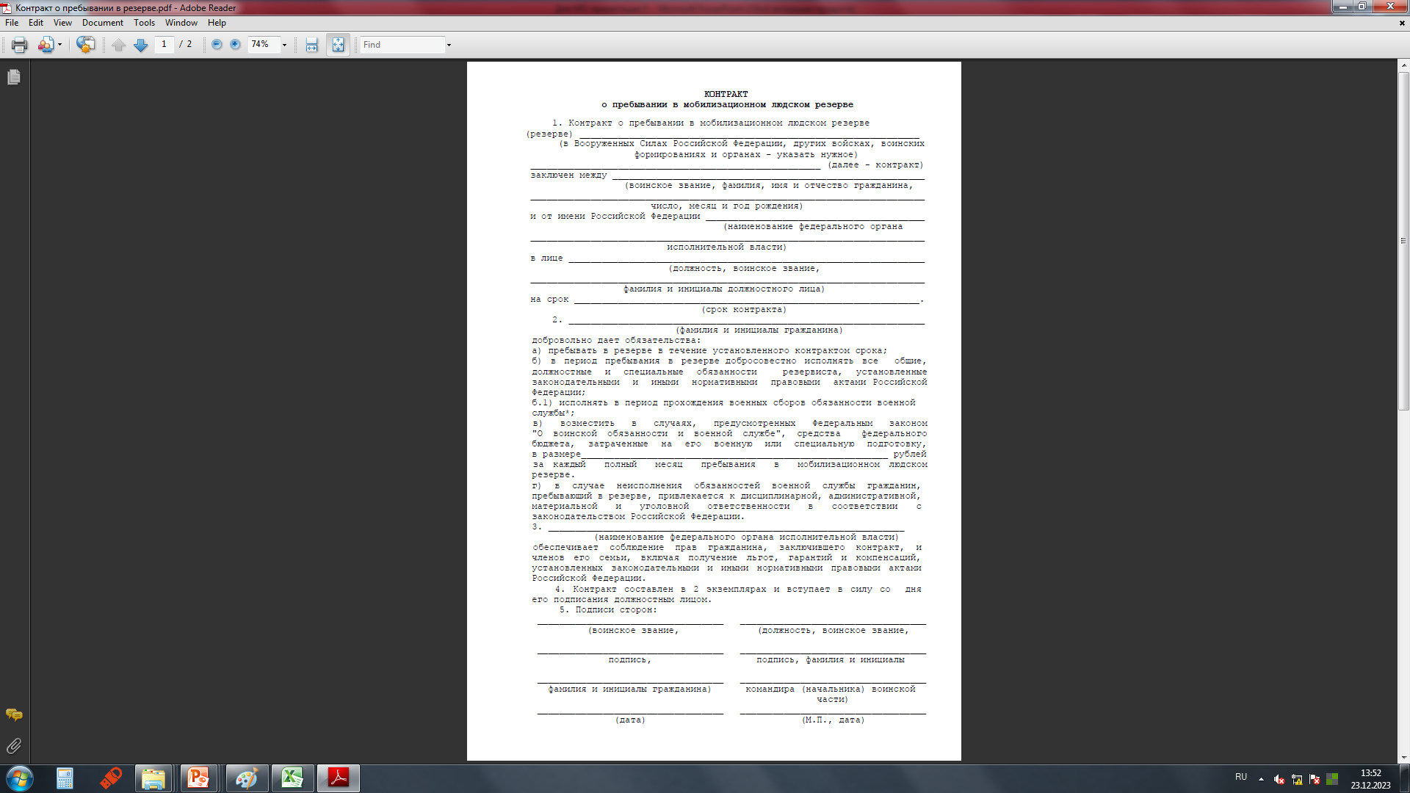
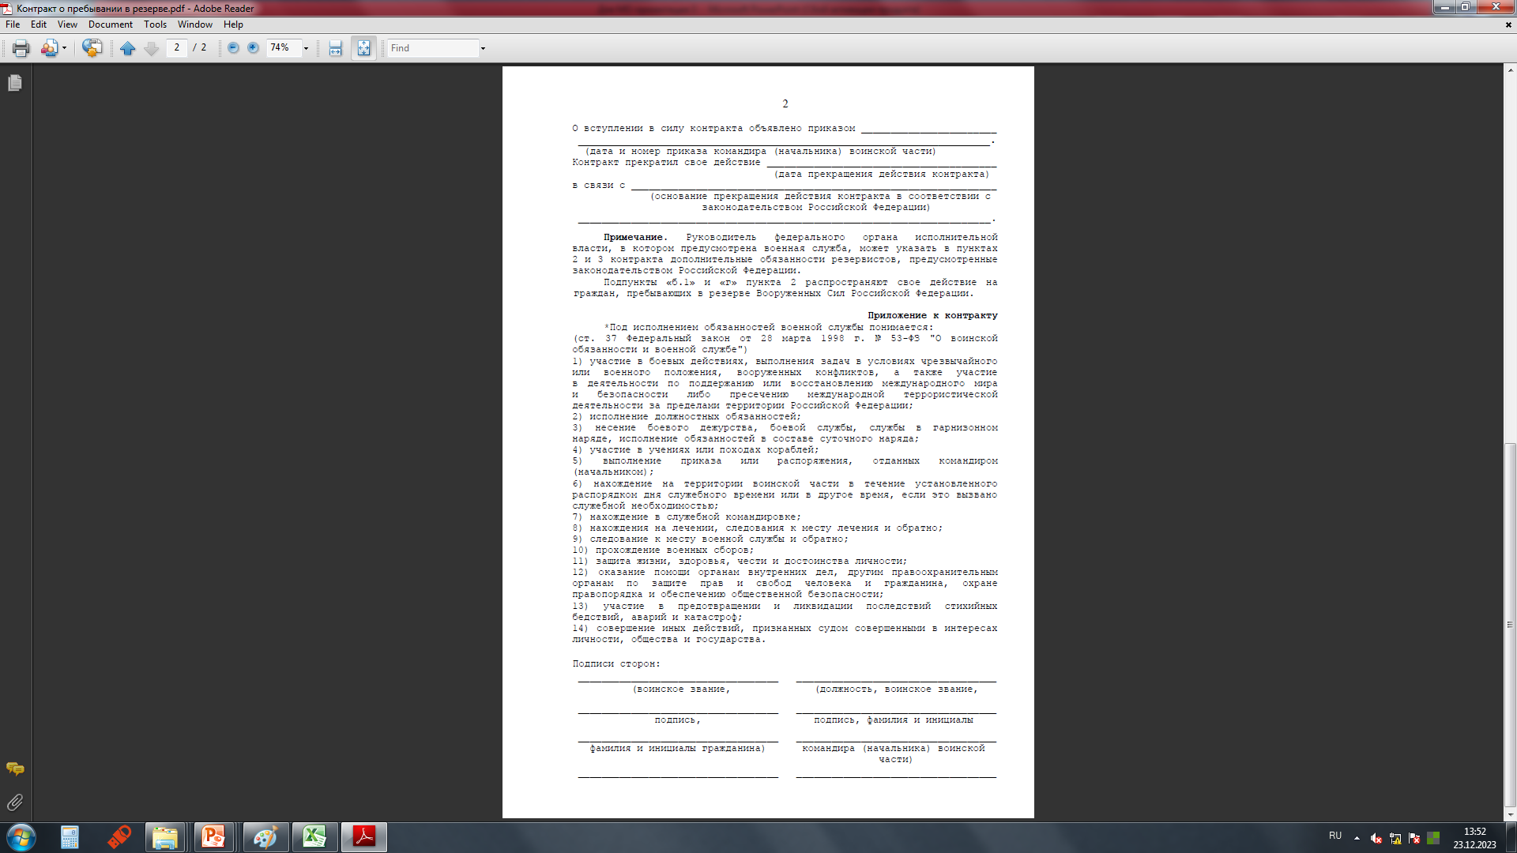
Контракт резервиста
4
ПРАВА И ОБЯЗАННОСТИ ОПРЕДЕЛЕНЫ КОНТРАКТОМ
Определены обязательства резервиста
и Минобороны России
КОНТРАКТ
ЗАКЛЮЧАЕТСЯ НА
3 ГОДА ИЛИ 5 ЛЕТ
Уточнено понятие военной службы для резервиста

Slide 6




Виды обеспечения резервистов, льготы и социальные гарантии
5
ПРЕБЫВАЕТ В РЕЗЕРВЕ БЕЗ ОТРЫВА ОТ ТРУДОВОЙ ДЕЯТЕЛЬНОСТИ
СОЦИАЛЬНО ЗАЩИЩЕН И ИМЕЕТ ЛЬГОТЫ
ВЫПЛАЧИВАЕТСЯ ЕЖЕМЕСЯЧНАЯ ДЕНЕЖНАЯ ВЫПЛАТА
ВЫПЛАЧИВАЕТСЯ ЕДИНОВРЕМЕННАЯ ВЫПЛАТА ПРИ ЗАКЛЮЧЕНИИ НОВОГО КОНТРАКТА
ФИНАНСОВОЕ ОБЕСПЕЧЕНИЕ
ПРИСВОЕНИЕ ВОИНСКИХ ЗВАНИЙ
Районный коэффициент
(в регионах с неблагоприятным климатом)
ЕЖЕГОДНО
В установленные сроки, в соответствии с воинской должностью
по предназначению
Оплата проезда от военного комиссариата
к месту военных сборов и обратно
офицеру – до 221 тыс.руб.
4874 – 6312 руб. в месяц
Выплаты за участие в сборах
и тренировочных занятиях
офицеры
Ежемесячный оклад
за пребывание в резерве
сержанту – до 134 тыс.руб.
3116 – 3835 руб. в месяц
прапорщики
Единоразовая выплата
за подписание нового контракта:
на 5 лет – 1,5 месячный оклад
на 3 года – месячный
оклад
солдату – до 115 тыс.руб.
2397 – 3276 руб. в месяц
сержанты
рядовой

Slide 7






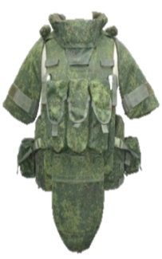





Тактические очки ЕСС
6
Виды обеспечения резервистов, льготы и социальные гарантии
ВЕЩЕВОЕ ИМУЩЕСТВО и ЭКИПИРОВКА
СОХРАНЕНИЕ МЕСТА РАБОТЫ
Полевая форма «Цифра»
СОХРАНЕНИЕ МЕСТА РАБОТЫ
(сохраняется выплата заработной платы гражданам)
Бронешлем
КОМПЕНСАЦИЯ ПРЕДПРИЯТИЮ
расходов на выплату среднего заработка гражданам
Бронежилет
Тактический пояс
с подсумками
МЕДИЦИНСКОЕ ОБЕСПЕЧЕНИЕ
(в период исполнения обязанностей военной службы)
Тактические перчатки
Комплект защиты суставов
6Б-51
ПОЛНОЕ МЕДИЦИНСКОЕ ОСВИДЕТЕЛЬСТВОВАНИЕ
с заключением военно-врачебной комиссии
БЕСПЛАТНОЕ оказание медицинской помощи
Обувь тактическая
ВЕЩЕВОЕ ИМУЩЕСТВО выдается резервистам
во временное пользование в день зачисления в списки воинской части (в качестве инвентарных предметов)
БЕСПЛАТНОЕ обеспечение лекарственными
препаратами для медицинского применения
БЕСПЛАТНОЕ обеспечение медицинскими
изделиями по назначению врача
КОМПЛЕКТНОСТЬ ПОЛЕВОГО ОБМУНДИРОВАНИЯ при носке определяет командир части исходя из погодных условий и физической активности резервистов

Slide 8
Система подготовки резервистов (в год – 54 дня)
7
тренировочные
занятия
тренировочные занятия
учебные
сборы
тренировочные
занятия
тренировочные
занятия
учебные
сборы
I квартал
II квартал
III квартал
IV квартал
ТРЕНИРОВОЧНЫЕ ЗАНЯТИЯ – ЕЖЕКВАРТАЛЬНО ПО 6 ДНЕЙ (В ГОД – 24 ДНЯ)
Восстановление навыков действий при вооружении, снятии техники с хранения
подготовка одиночная подготовка
Первичная подготовка механиков-водителей с совершением марша
Тренировки по управлению подразделениями в различных условиях обстановки
УЧЕБНЫЕ СБОРЫ – РАЗ В ПОЛУГОДИЕ ПО 15 ДНЕЙ (В ГОД – 30 ДНЕЙ)
подготовка подразделений и воинских частей
Практические действия в составе экипажей, расчетов
Боевое слаживание звена «взвод, рота» с проведением БСО, БСВ, РТУ
Боевое слаживание звена «батальон, полк, бригада» с проведением БТУ, ПТУ

Slide 9

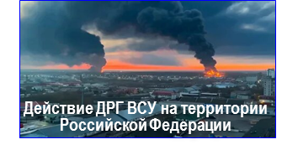






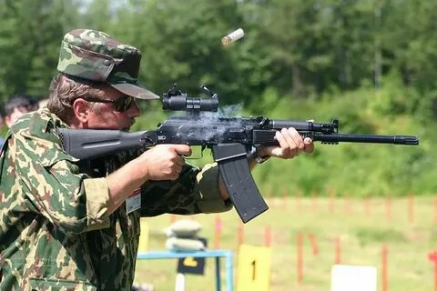
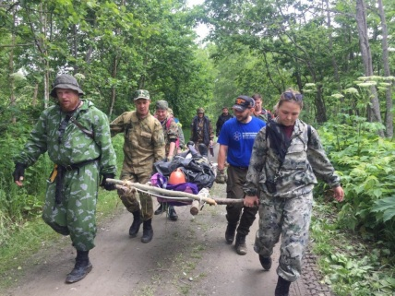
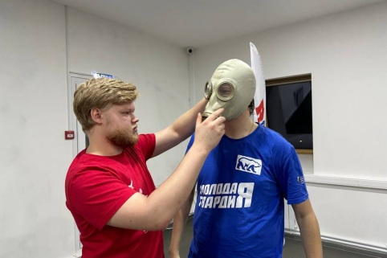

11
Самостоятельное формирование в регионах подразделений охраны и обороны
РЕШЕНИЕМ ГЛАВ РЕГИОНОВ ФОРМИРУЮТСЯ
ПОДРАЗДЕЛЕНИЯ ДЛЯ БОРЬБЫ С ДРГ
ОСНОВНОЕ ВООРУЖЕНИЕ
СРЕДСТВА ПЕРЕДВИЖЕНИЯ
ПРИМЕНЕНИЕ
Карабин «Сайга»
Брянская
область
Курская
область
БпЛА
дрг
Дальность стрельбы – 300 м
Эффективная дальность стрельбы – до 100 м
Вместимость магазина – до 10 патронов
Патроны 20 калибра
Белгородская
область
Используется личный
автотранспорт
В виде дружин и подразделений охраны
БпЛА
дрг
ПОДГОТОВКА
УКРАИНА
БпЛА
ЛНР
ОБТФ
«Север»
дрг
ОБТФ
«Каскад»
БпЛА
ДНР
дрг
Запорожская
область
Херсонская
область
«Барс-32»
«Барс-33»
Проводится на необорудованных участках местности
Инструкторы –
спортсмены, военные пенсионеры
БпЛА
РОССИЙСКАЯ ФЕДЕРАЦИЯ
Республика
Крым
Принимают участив в СВО на территории Запорожской и Херсонской областей отряды «Барс-32 им. П.А. Судоплатова»
и «Барс-33 им. В.Ф. Маргелова» численностью 537 и 630 чел. соответственно.
Оперативно-боевые тактические формирования ДНР и ЛНР «Каскад» и «Север» расформированы, как недееспособные

Slide 10




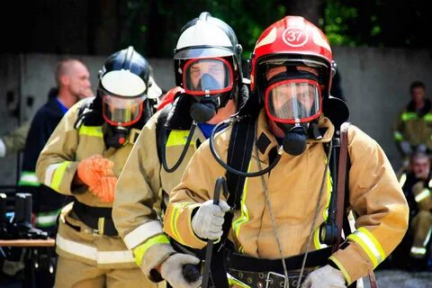



Распределение задач между заинтересованными
федеральными органами исполнительной власти
12
ГЕНЕРАЛЬНЫЙ
ШТАБ
ИСПОЛНИТЕЛЬНЫЕ ОРГАНЫ СУБЪЕКТА РФ
Взаимный обмен информацией
ТЛФ, ЗС СПД (донесения)
НЦУО
СИТУАЦИОННЫЙ ЦЕНТР
ЛенВО
ВОЕННЫЙ КОМИССАРИАТ
МВО
МИНОБОРОНЫ РОССИИ
ИСПОЛНИТЕЛЬНЫЕ ОРГАНЫ СУБЪЕКТА РФ
ВОЕННЫЕ ОКРУГА
ОПЕРАТИВНАЯ ГРУППА МВД
ЮВО
ВОИНСКИЕ ЧАСТИ-ФОРМИРОВАТЕЛИ
ЦВО
ОПЕРАТИВНАЯ ГРУППА ВНГ
РЕГИОНАЛЬНЫЕ ПОДРАЗДЕЛЕНИЯ
ВВО
ОПЕРАТИВНАЯ ГРУППА МЧС
Р Е Г И О Н А Л Ь Н Ы Е П О Д Р А З Д Е Л Е Н И Я
Формирование подразделений
Обеспечение специальной и автомобильной техникой, материальными средствами
Финансовое обеспечение (в части касающейся)
Обеспечение мер социальной поддержки
Подготовка подразделений
Руководство
Принятие решения на применение
Организация оповещения
Проведение учебных сборов
Обеспечение вооружением, военной и специальной техникой, материальными средствами
Вещевое, медицинское, финансовое
и другое обеспечение
5. Управление при ведении боевых действия
Территориальные органы
« Б а р с »
Территориальные органы
МЧС
РОССИИ
МВД
РОССИИ
Проведение специализированной подготовки
Обеспечение специальной техникой и материальными средствами
Руководство при ликвидации последствий ЧС природного и техногенного характера
(тушение природных пожаров, ликвидация последствий наводнений, проведение противопаводковых и противолавинных мероприятий, последствия аварий на промышленных объектах)
Проведение специализированной подготовки
Обеспечение специальными средствами, СИБЗ и другими материальными средствами
Руководство при выполнении специальных задач
Территориальные органы
РОСГВАРДИЯ
Проведение специализированной подготовки
Обеспечение специальными средствами, СИБЗ и другими материальными средствами
Руководство при выполнении специальных задач

Slide 11




15
Предложения по подготовке региональных подразделений (до 38 дней ежегодно)
Гибкий график подготовки, минимизирующий отрыв граждан от основной работы
ВОЕННЫЕ СБОРЫ – ЕЖЕГОДНО 2 НЕДЕЛИ
По программам Минобороны России
Восстановление навыков действий при вооружении, снятии техники с хранения
Практические действия в составе экипажей, расчетов
Тренировки по управлению подразделениями в различных условиях обстановки
СПЕЦИАЛИЗИРОВАННАЯ ПОДГОТОВКА – ЕЖЕМЕСЯЧНО ДО 2 ДНЕЙ
Специальная подготовка спасателей
РОСГВАРДИИ
По программам МЧС и МВД России, Росгвардии
Подготовка по обеспечению общественного порядка
Медицинская подготовка
Центры подготовки
Инженерная подготовка
МЧС России
Подготовка по борьбе с ДРГ
«АВАНГАРД» – 122,
«ЮНАРМИЯ» – 2 303, «ДОСААФ» – 462

Slide 12

17
Совершенствование нормативной правовой базы
Внесение изменений
ГЛАВА СУБЪЕКТА РОССИЙСКОЙ ФЕДЕРАЦИИ
в федеральные законы
ОПРЕДЕЛЯЕТ КОЛИЧЕСТВО И СОСТАВ
РЕГИОНАЛЬНЫХ ПОДРАЗДЕЛЕНИЙ, ИХ ОБЕСПЕЧЕНИЕ
ОРГАНИЗУЕТ ОТБОР КАНДИДАТОВ,
ПОДГОТОВКУ ФОНДОВ ДЛЯ ИХ РАЗМЕЩЕНИЯ
ПРОЕКТ
федерального закона
«О внесении изменений
в отдельные законодательные акты
Российской Федерации»
ОРГАНИЗУЕТ ПОДГОТОВКУ ГРАЖДАН
ОПРЕДЕЛЯЕТ МЕРЫ ФИНАНСОВОГО
СТИМУЛИРОВАНИЯ ГРАЖДАН
в акты Правительства
Российской Федерации
МИНОБОРОНЫ РОССИИ
СОЗДАЕТ БОЛЕЕ ГИБКИЕ УСЛОВИЯ КОМПЛЕКТОВАНИЯ
РЕГИОНАЛЬНЫХ ПОДРАЗДЕЛЕНИЙ
ПОВЫШЕНИЕ ПРЕДЕЛЬНОГО ВОЗРАСТА
СНИЖЕНИЕ ТРЕБОВАНИЙ ПО СОСТОЯНИЮ ЗДОРОВЬЯ
ПРОЕКТ
постановления Правительства Российской Федерации
65
55
Годен
Годен с незначительными ограничениями
+ ограничено
годен

Slide 13
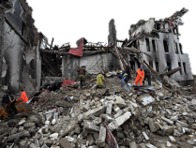




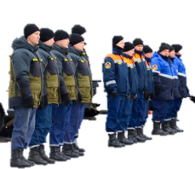


Преимущества региональных подразделений
18
ПОВЫШЕНИЕ ГОТОВНОСТИ СУБЪЕКТОВ РОССИЙСКОЙ ФЕДЕРАЦИИ
К РЕШЕНИЮ ЗАДАЧ БЕЗ ПРИВЛЕЧЕНИЯ ВООРУЖЕННЫХ СИЛ
ПРИМЕНЕНИЕ БОЛЬШЕГО КОЛИЧЕСТВА
РЕСУРСОВ ДЛЯ УСТРАНЕНИЯ
ПОСЛЕДСТВИЙ УДАРОВ ВСУ
НА НОВЫХ ТЕРРИТОРИЯХ
ОТСУТСТВИЕ НЕОБХОДИМОСТИ
ПРОВОДИТЬ МОБИЛИЗАЦИЮ
Телеграмма мобилизационная
ОТСУТСТВИЕ НЕОБХОДИМОСТИ
ПРИНУДИТЕЛЬНО ПРИМЕНЯТЬ
ГРАЖДАН, НЕ ИМЕЮЩИХ НАВЫКИ
В ДАННЫХ МЕРОПРИЯТИЯХ
СОКРАЩЕНИЕ СРОКОВ
ЛИКВИДАЦИИ ПОСЛЕДСТВИЙ
ЧРЕЗВЫЧАЙНЫХ СИТУАЦИЙ
НАЛИЧИЕ РЕГИОНАЛЬНОГО РЕЗЕРВА
ДЛЯ РЕШЕНИЯ ЗАДАЧ ЛИКВИДАЦИИ
ПОСЛЕДСТВИЙ ЧС
И ПОДДЕРЖАНИЯ ПРАВОПОРЯДКА
ВОЗМОЖНОСТЬ МАНЕВРА
СИЛАМИ И СРЕДСТВАМИ
СОЦИАЛЬНО-ТРУДОВАЯ АДАПТАЦИЯ
ВЕТЕРАНОВ СВО

